Slide 1
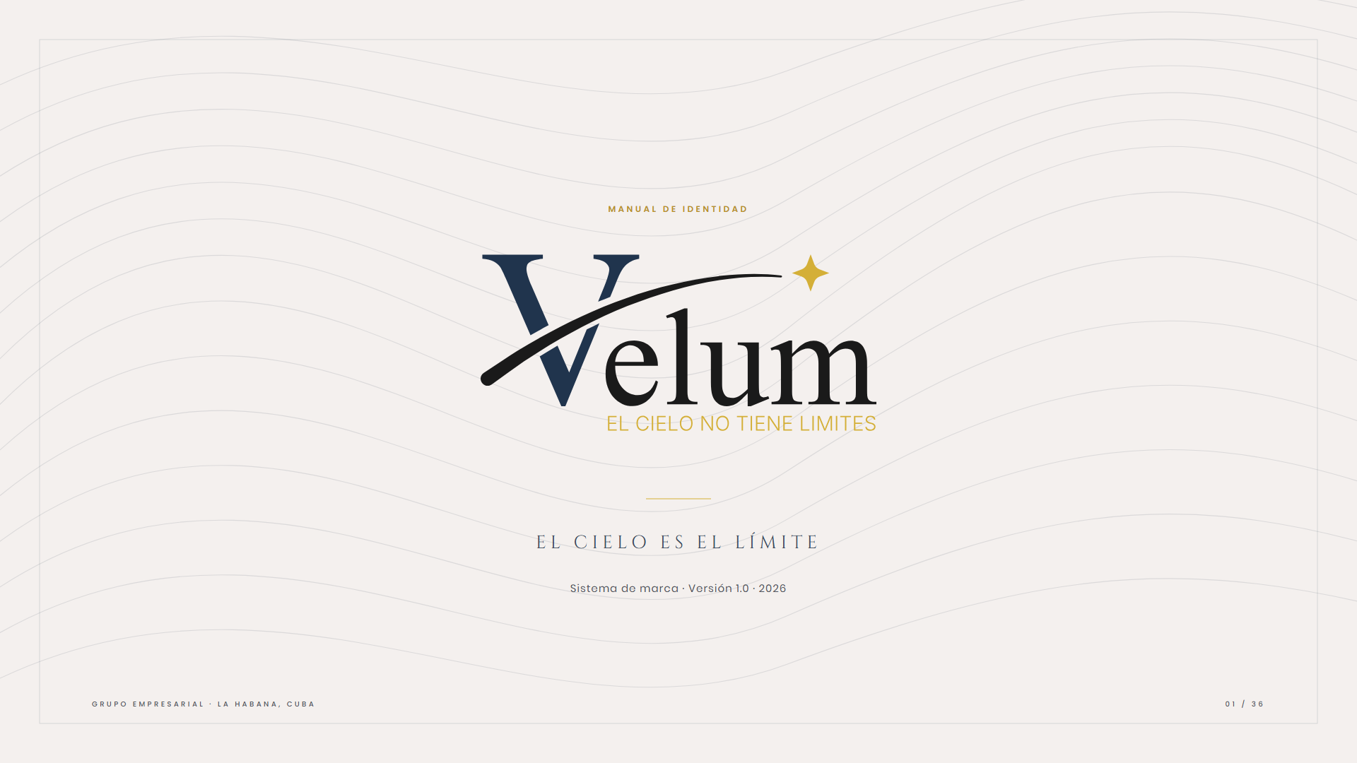
Notes:
01 — Portada

Slide 2
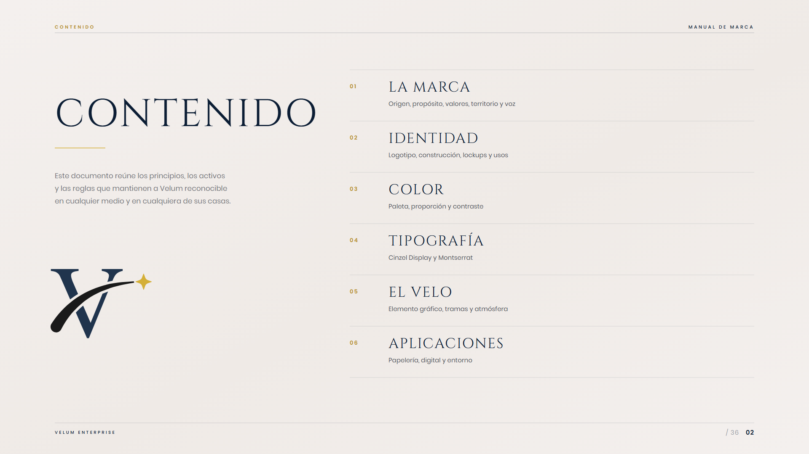
Notes:
02 — Contenido

Slide 3

Notes:
03 — 01 · La marca

Slide 4

Notes:
04 — El origen

Slide 5
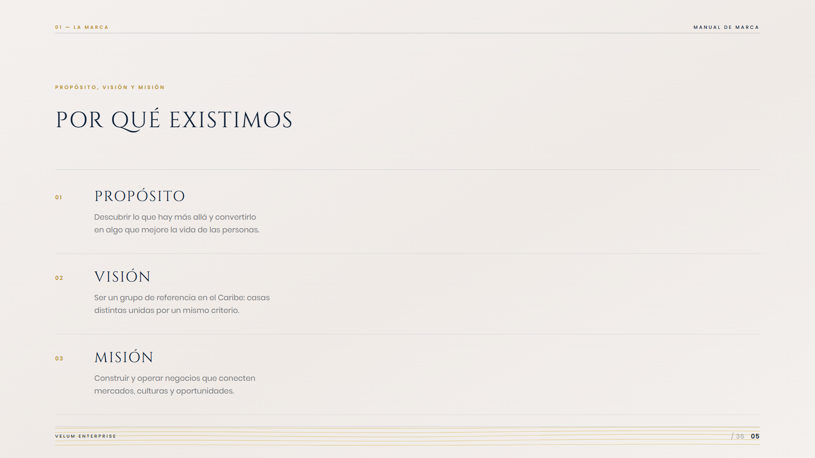
Notes:
05 — Propósito, visión y misión

Slide 6
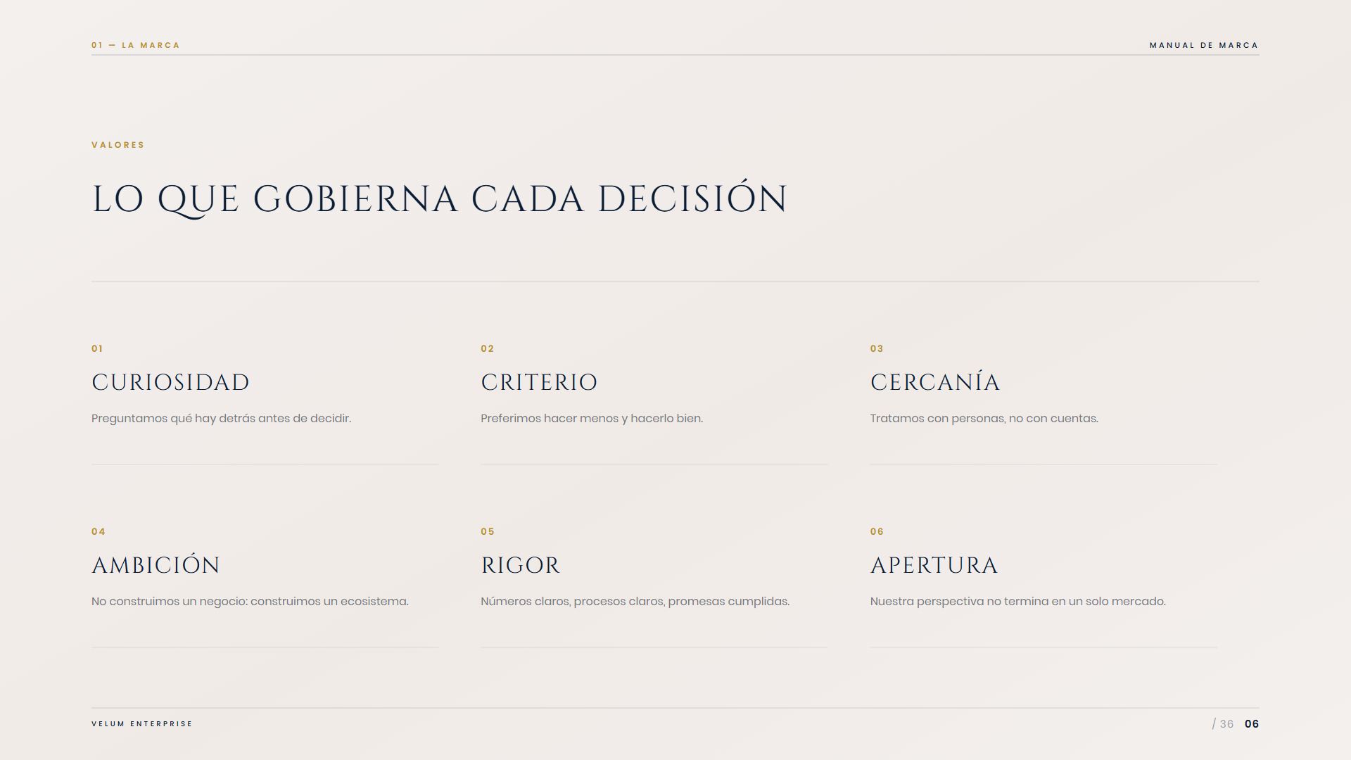
Notes:
06 — Valores

Slide 7
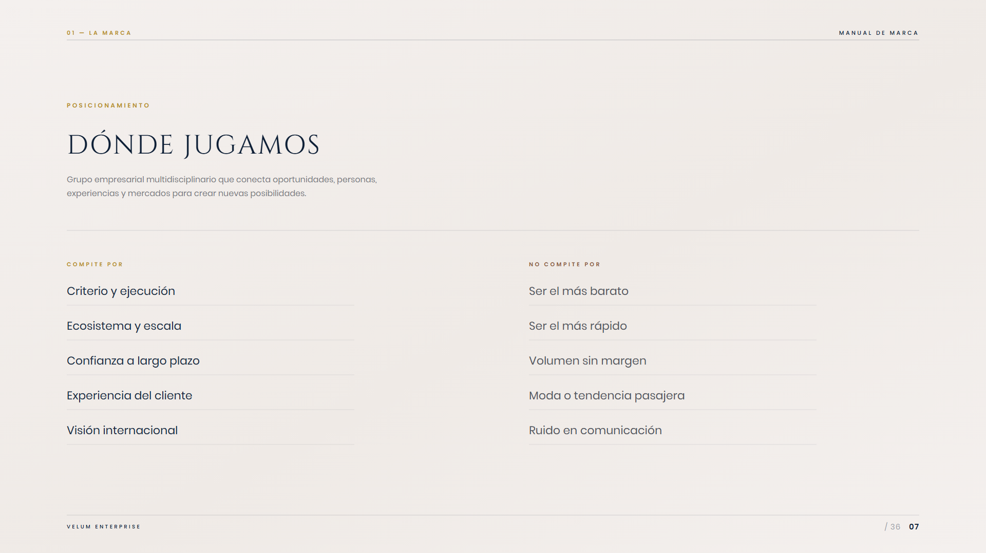
Notes:
07 — Posicionamiento

Slide 8
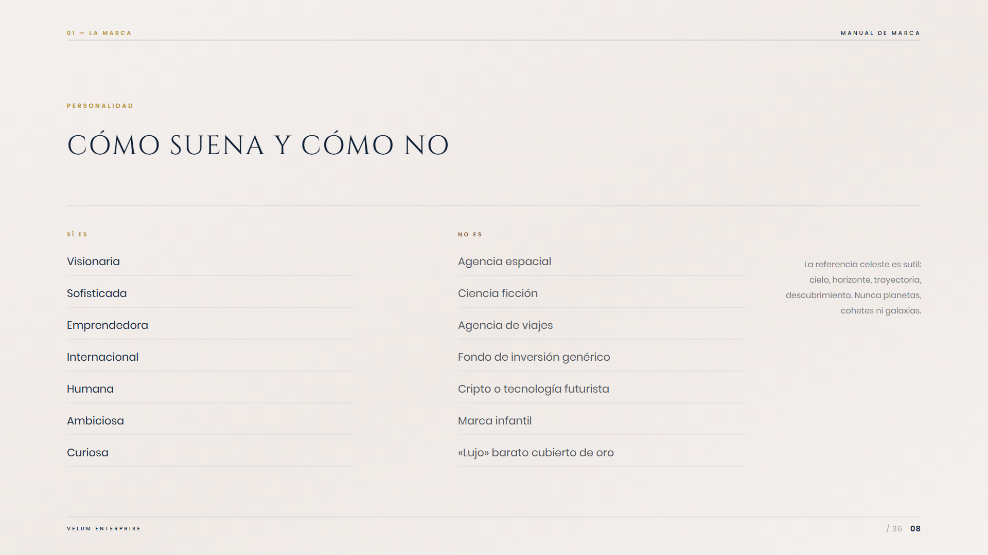
Notes:
08 — Personalidad

Slide 9
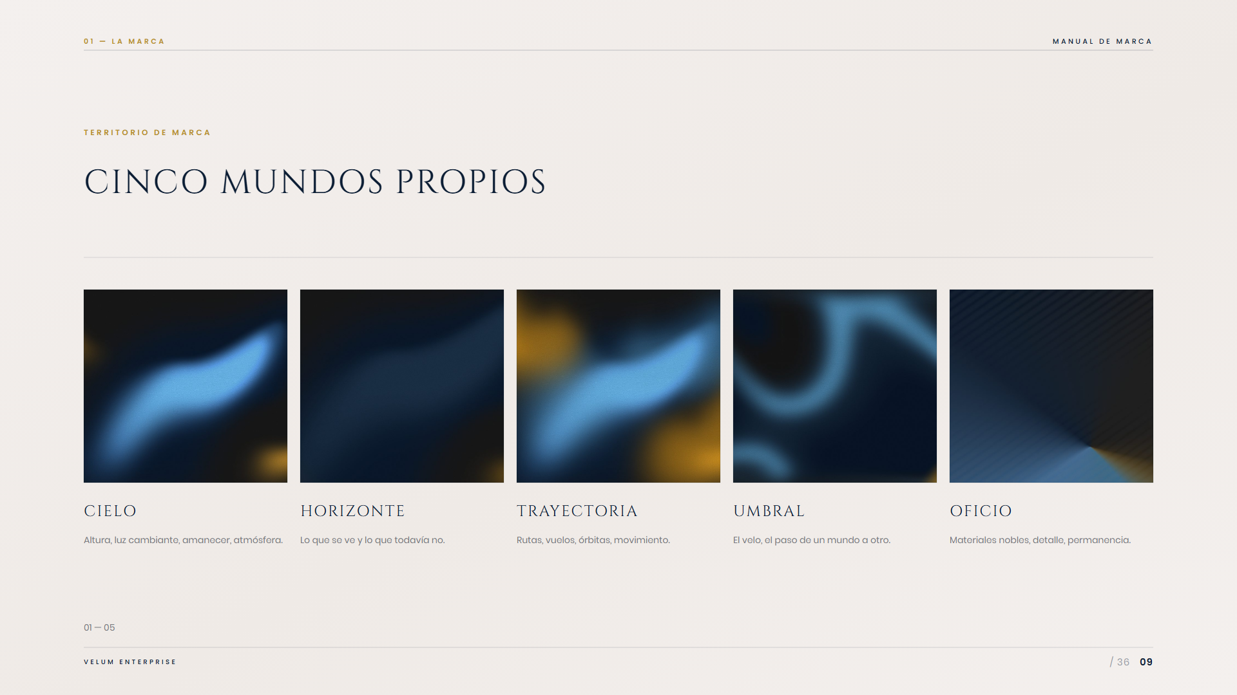
Notes:
09 — Territorio de marca

Slide 10

Notes:
10 — Manifiesto

Slide 11
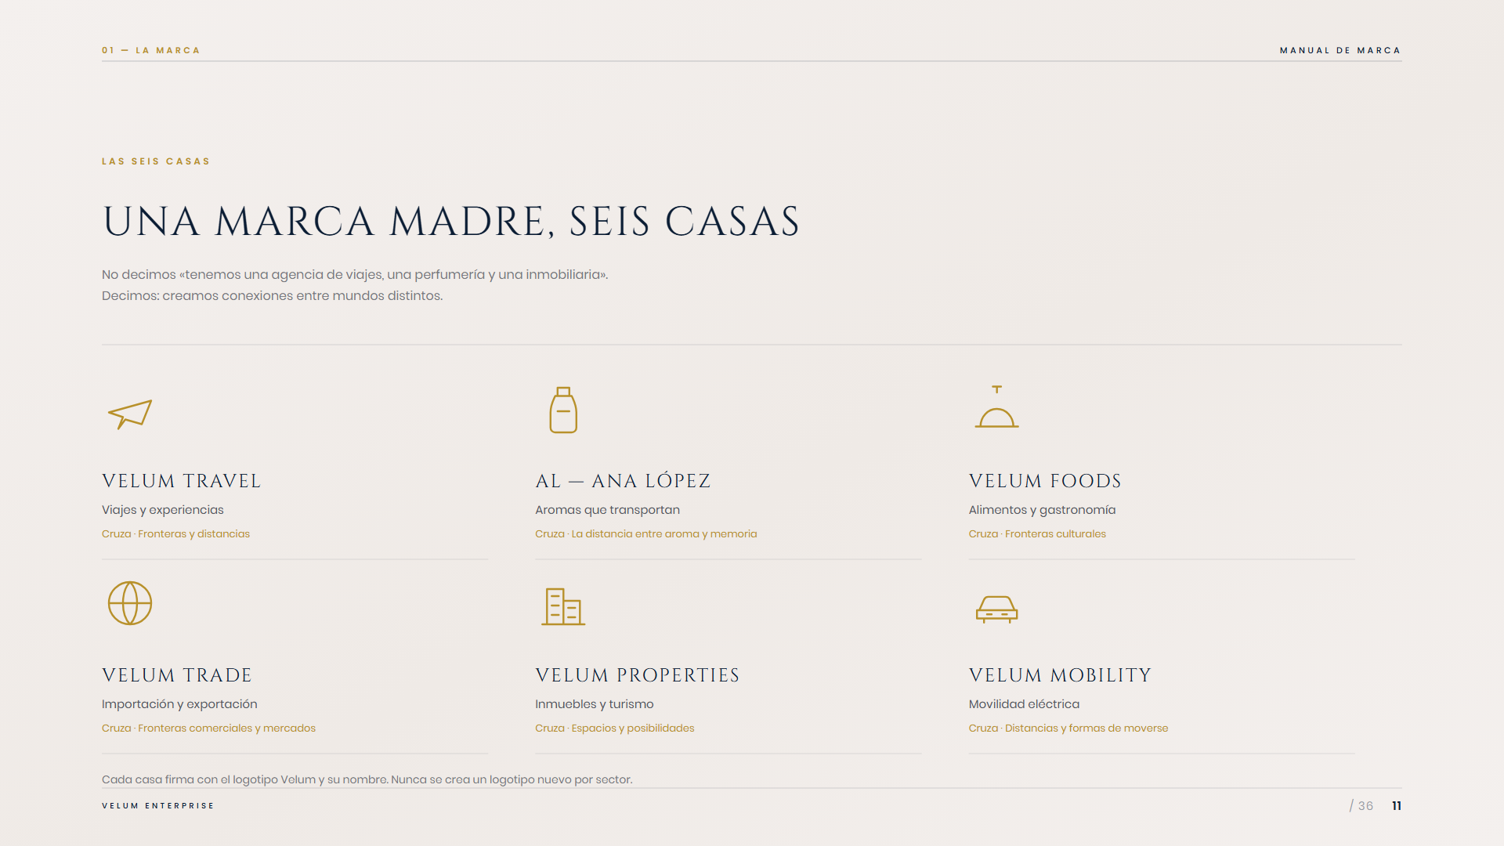
Notes:
11 — Las seis casas

Slide 12
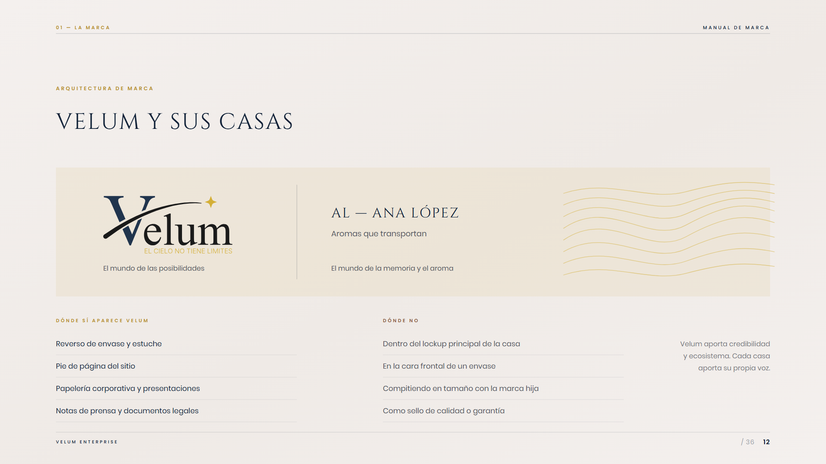
Notes:
12 — Arquitectura de marca

Slide 13
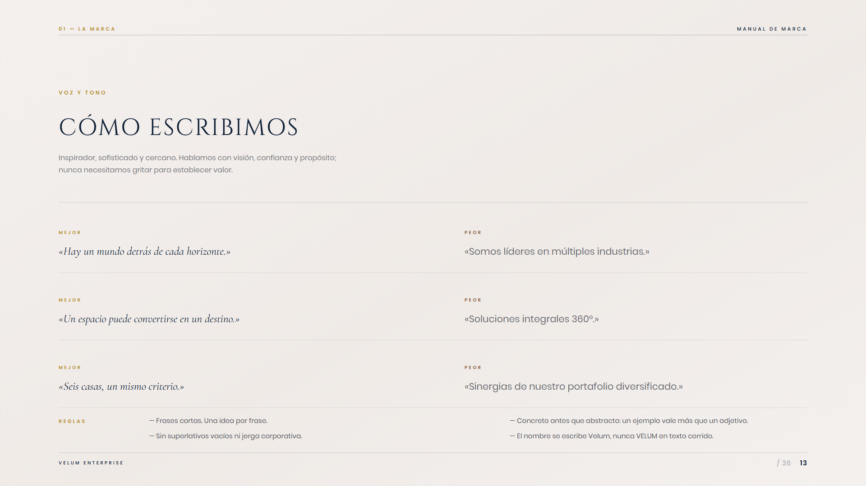
Notes:
13 — Voz y tono

Slide 14

Notes:
14 — 02 · Identidad

Slide 15
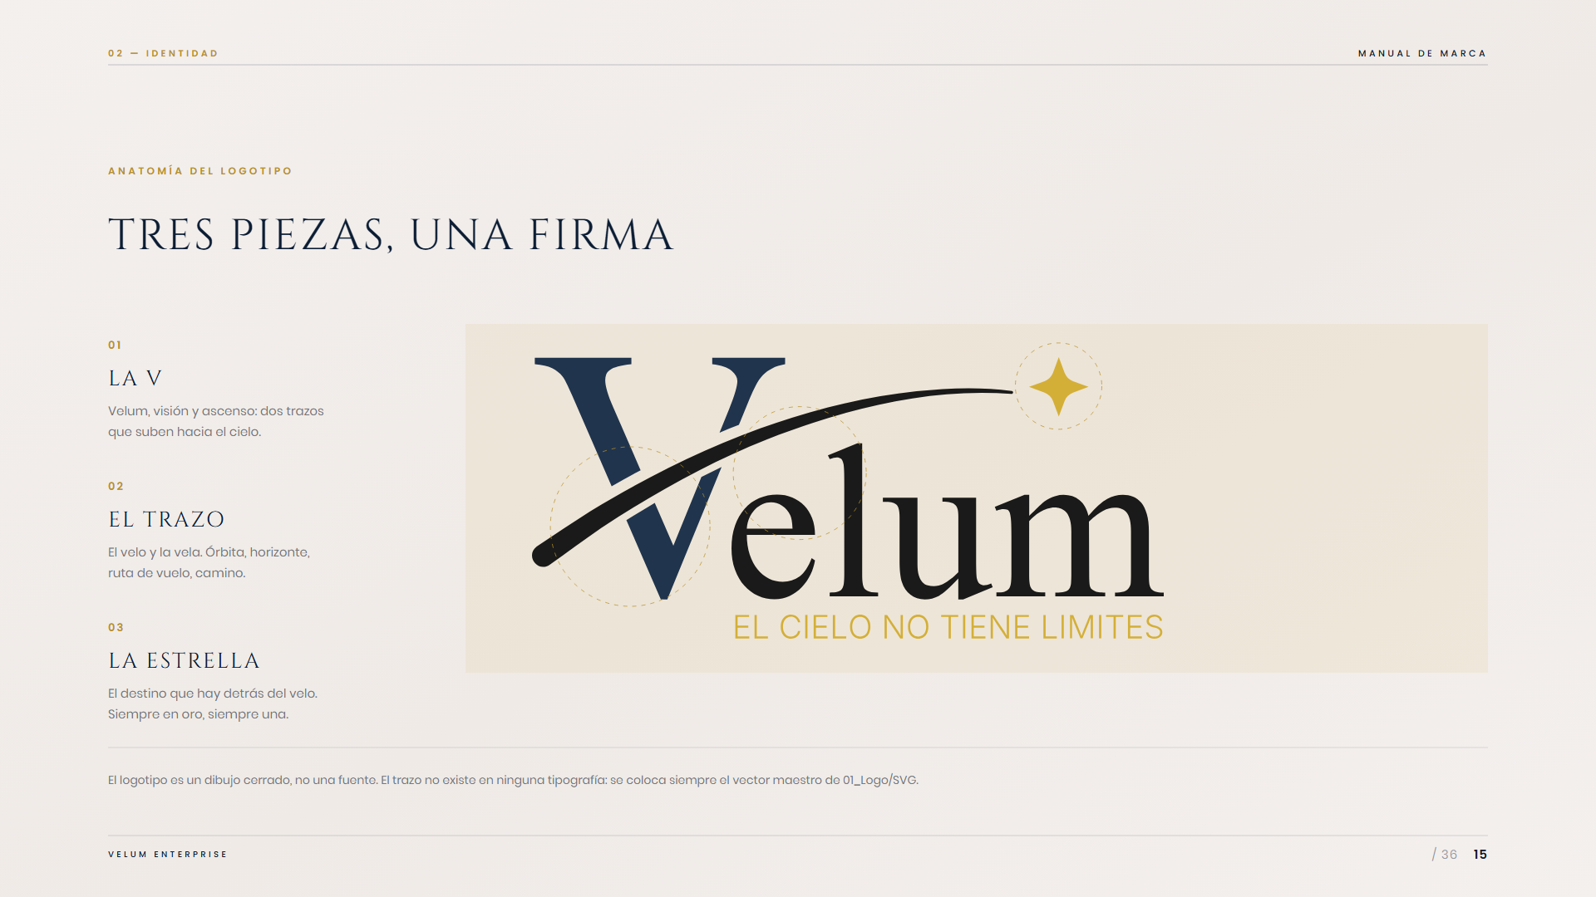
Notes:
15 — Anatomía del logotipo

Slide 16
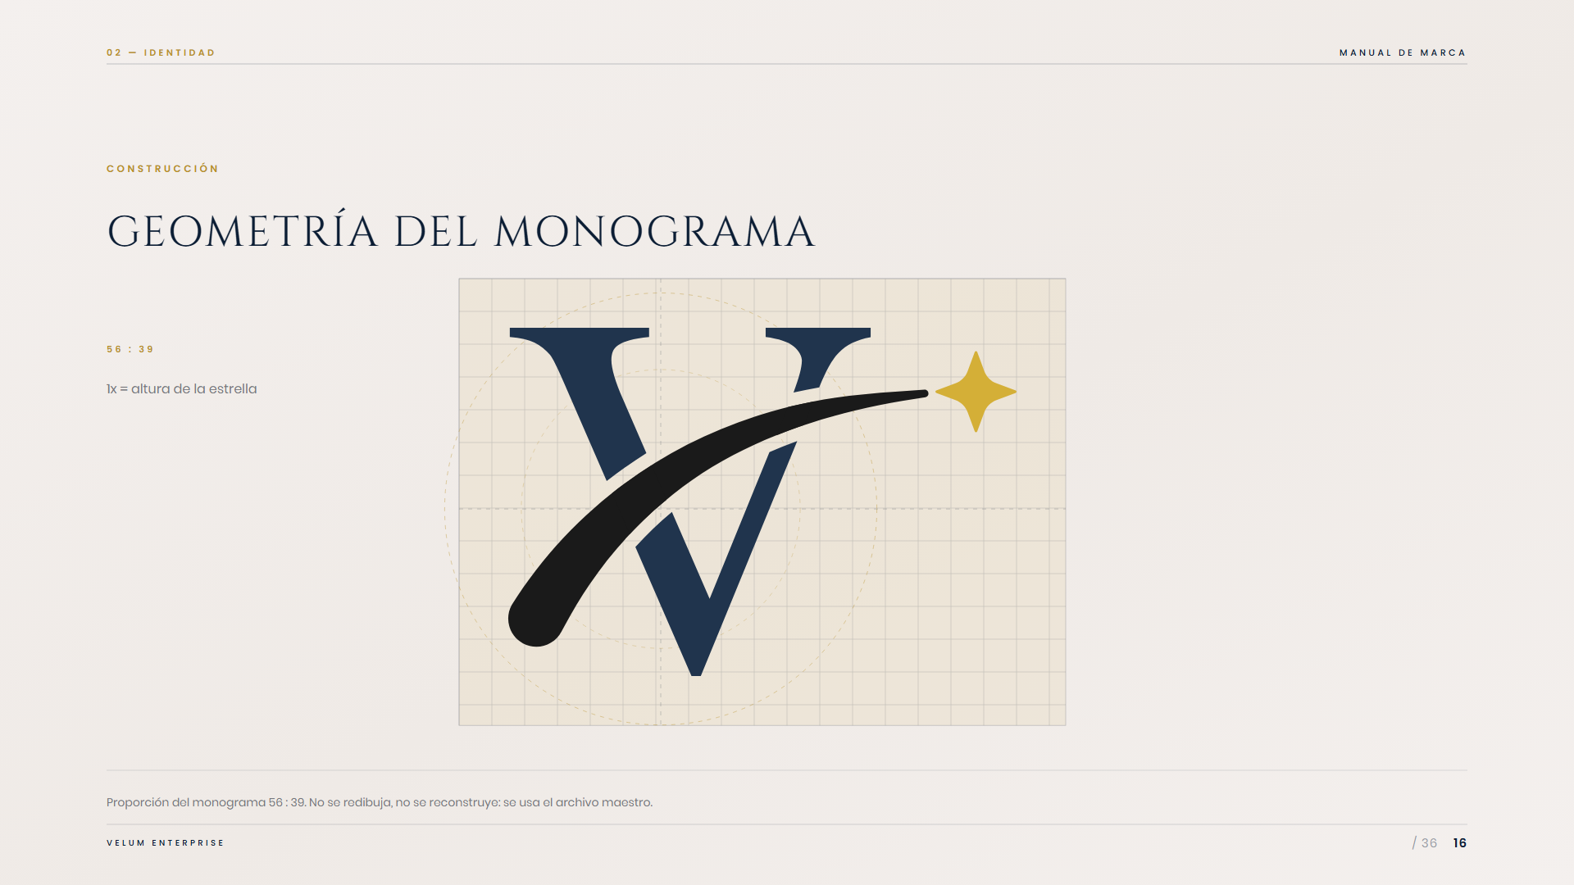
Notes:
16 — Construcción

Slide 17
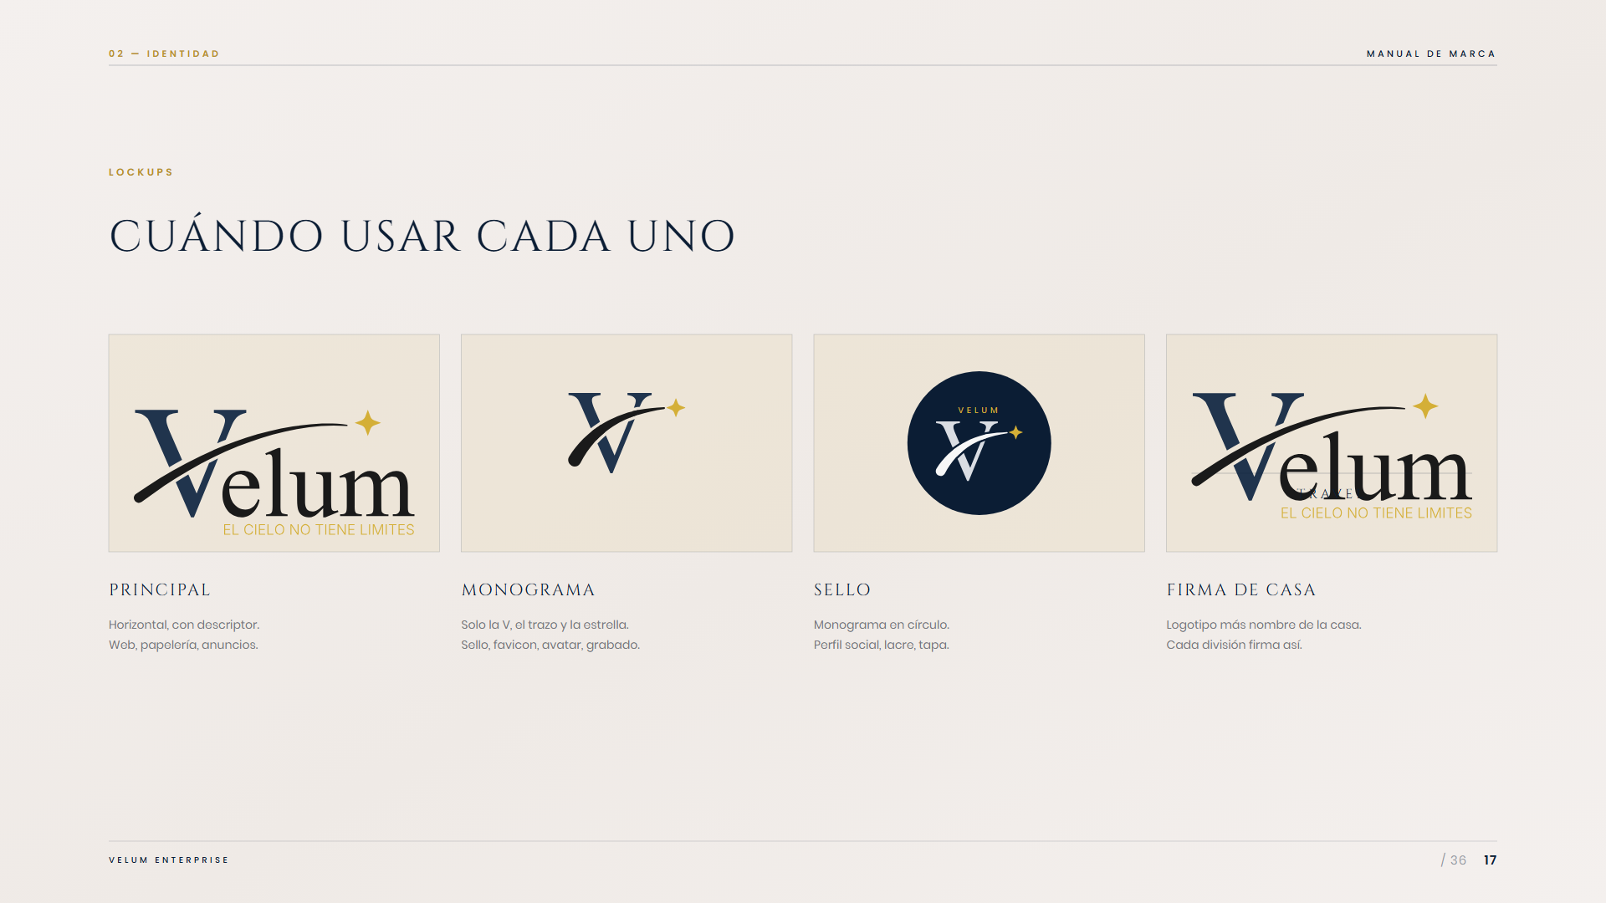
Notes:
17 — Lockups

Slide 18

Notes:
18 — Área de respeto

Slide 19
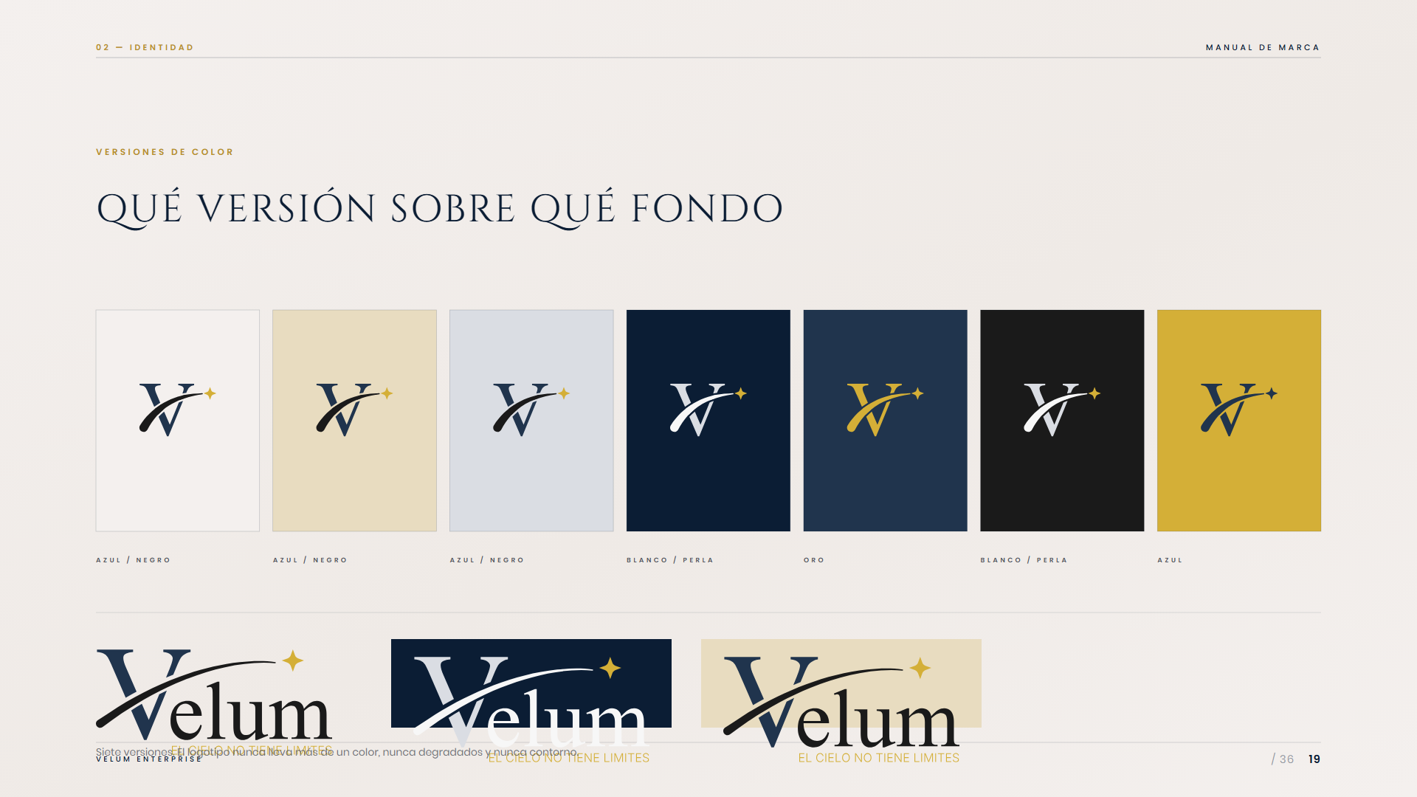
Notes:
19 — Versiones de color

Slide 20
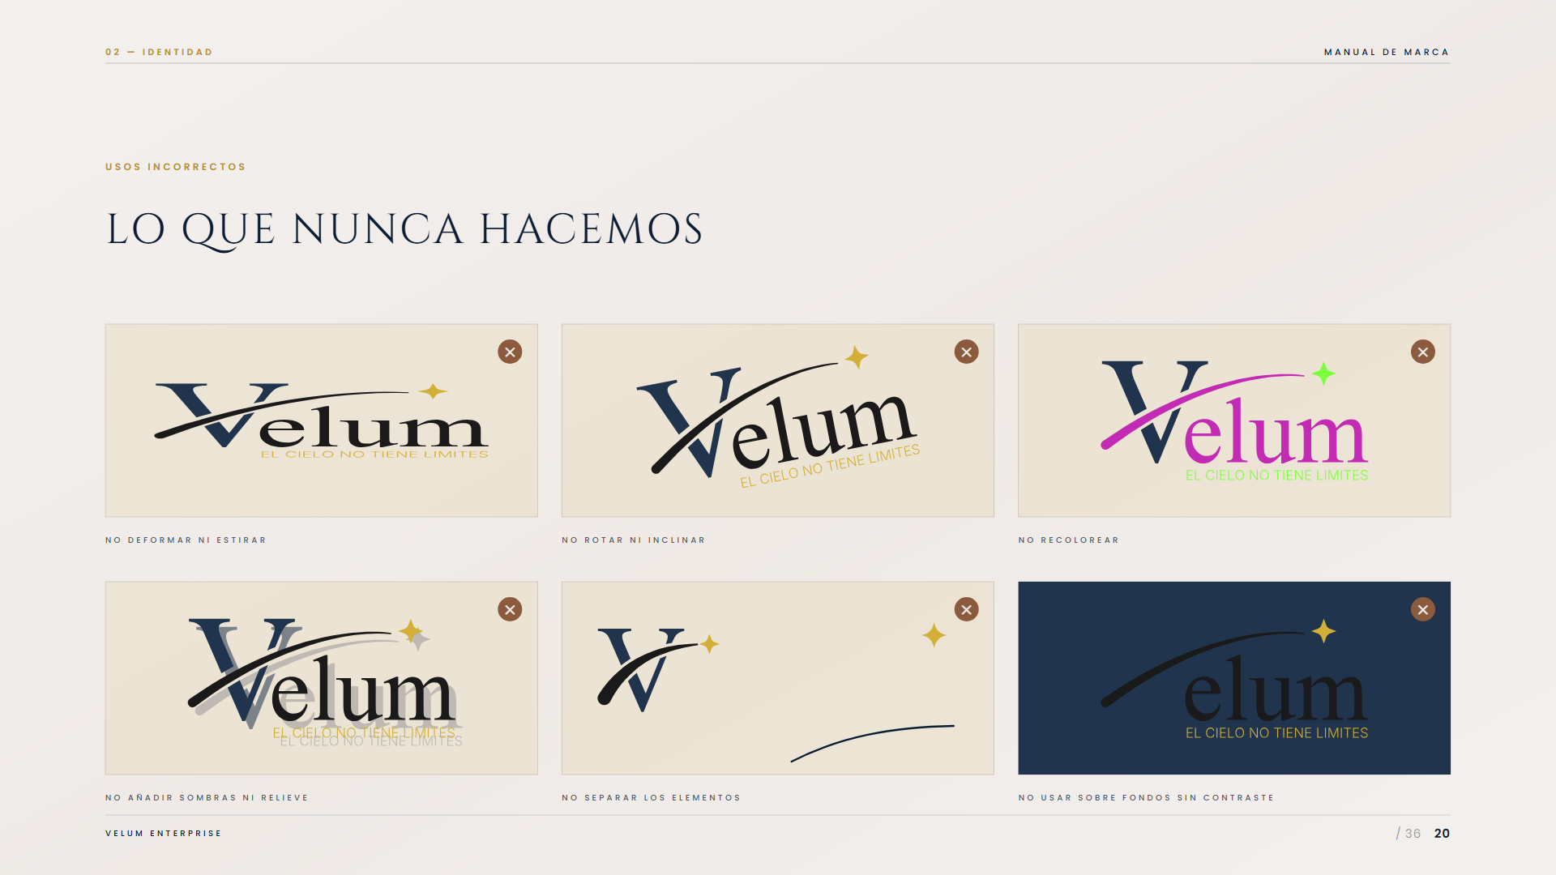
Notes:
20 — Usos incorrectos

Slide 21
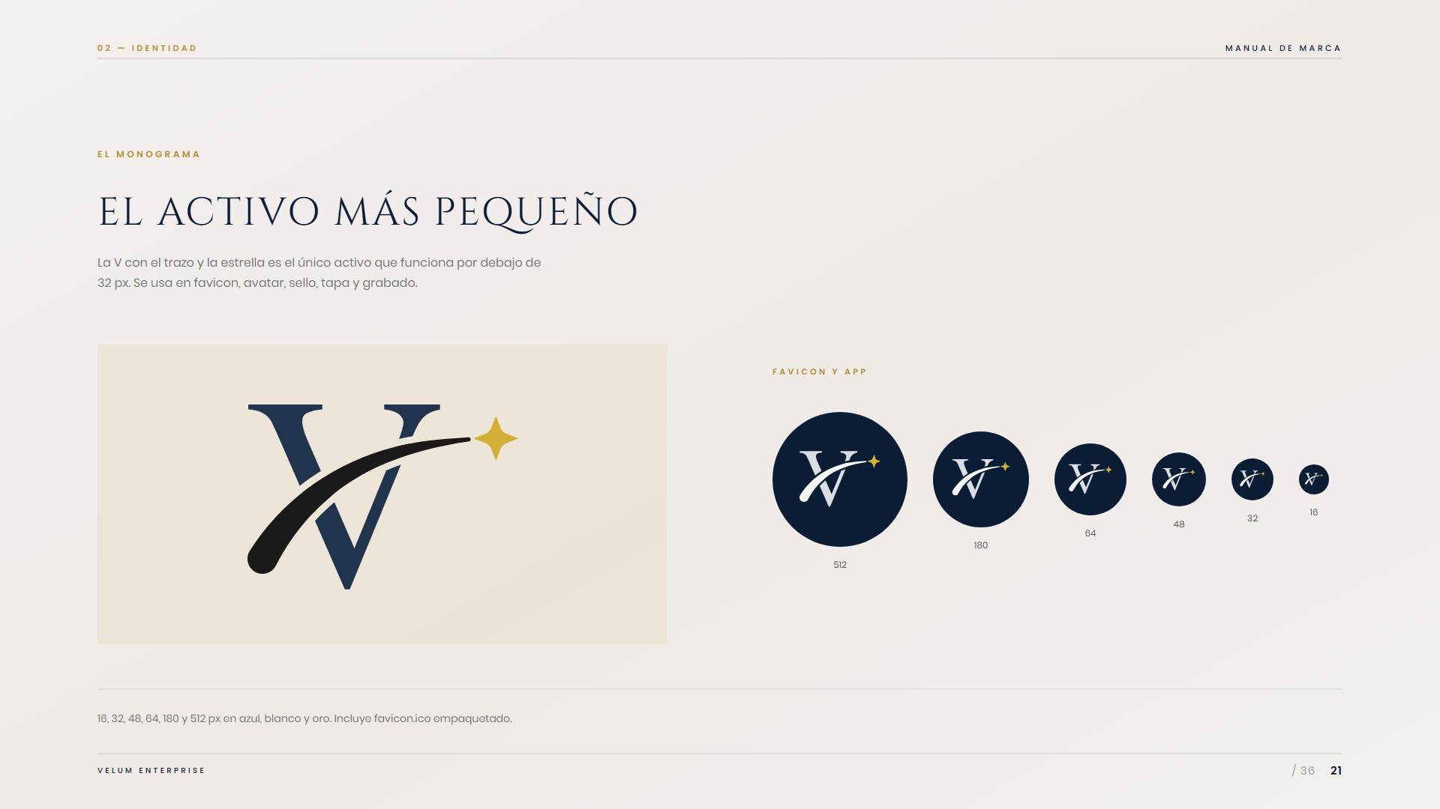
Notes:
21 — El monograma

Slide 22

Notes:
22 — 03 · Color

Slide 23
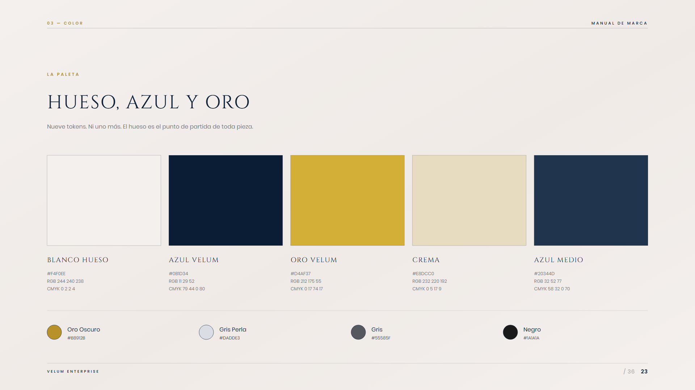
Notes:
23 — La paleta

Slide 24
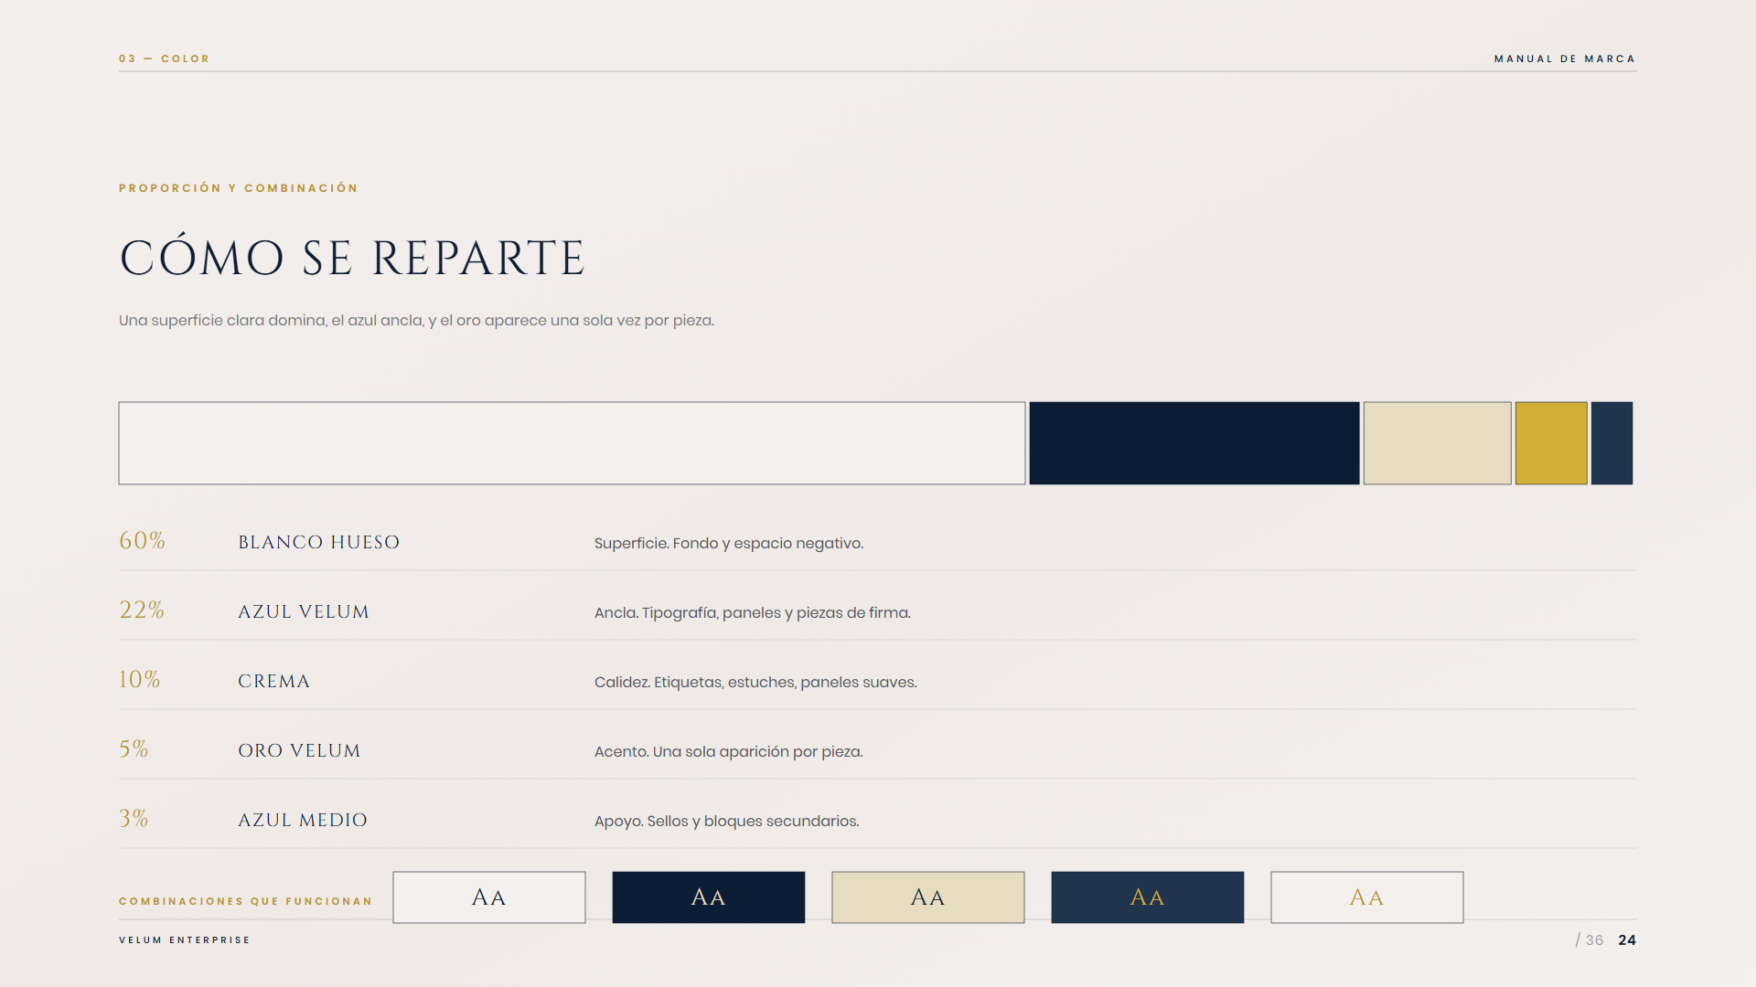
Notes:
24 — Proporción

Slide 25
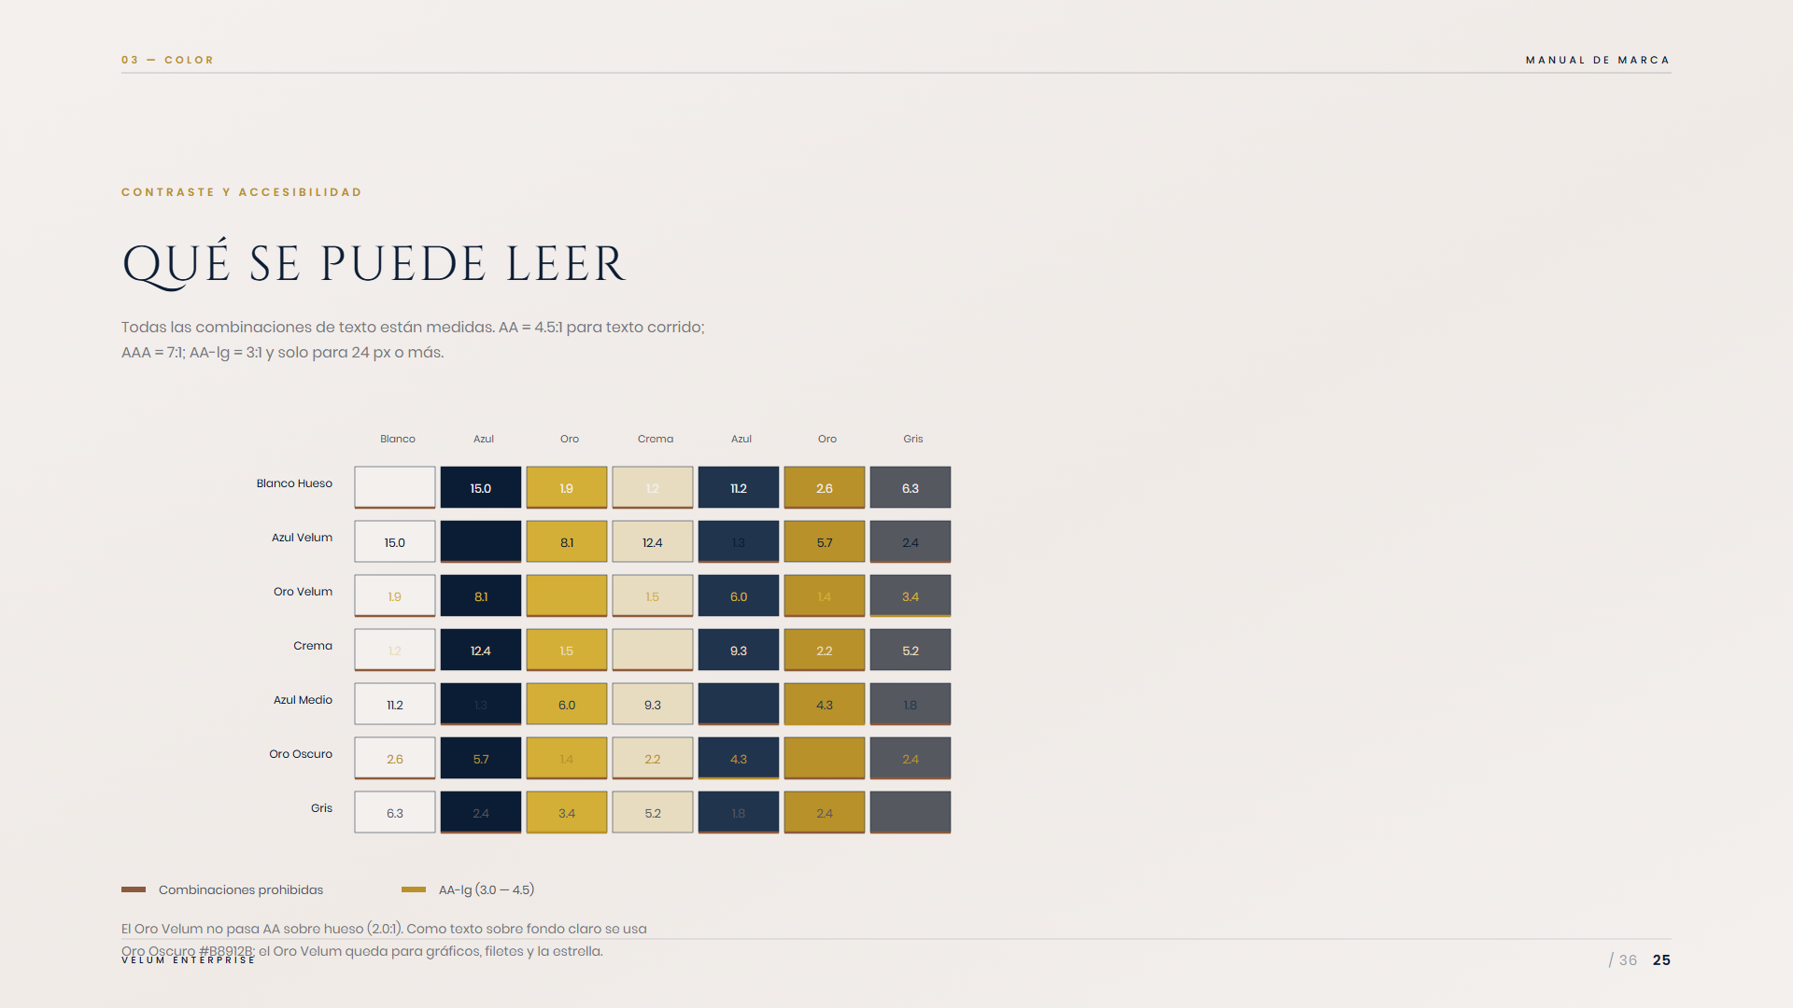
Notes:
25 — Contraste y accesibilidad

Slide 26

Notes:
26 — 04 · Tipografía

Slide 27
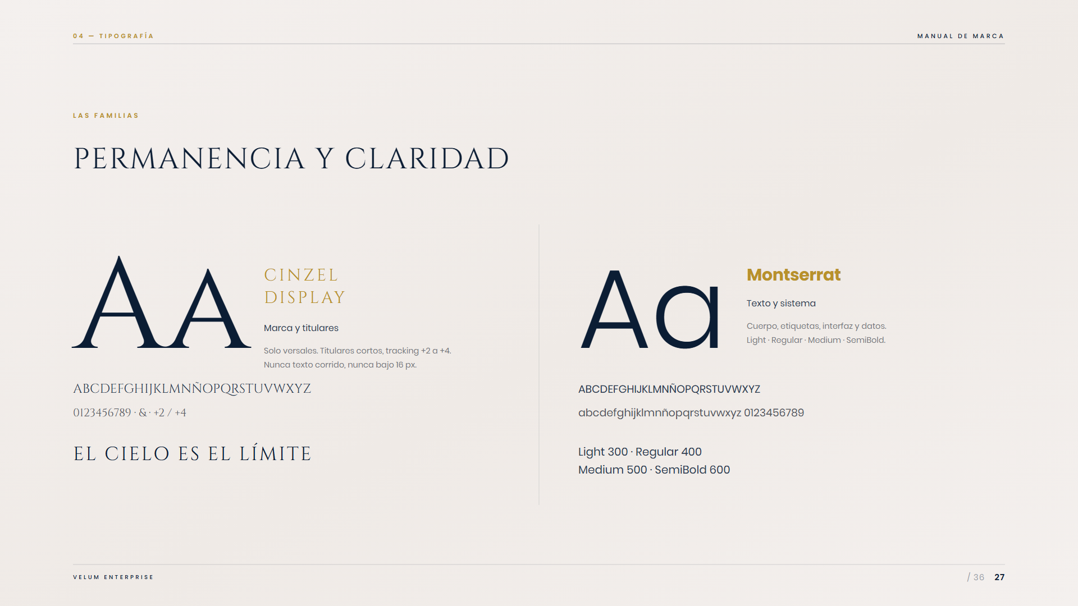
Notes:
27 — Las familias

Slide 28
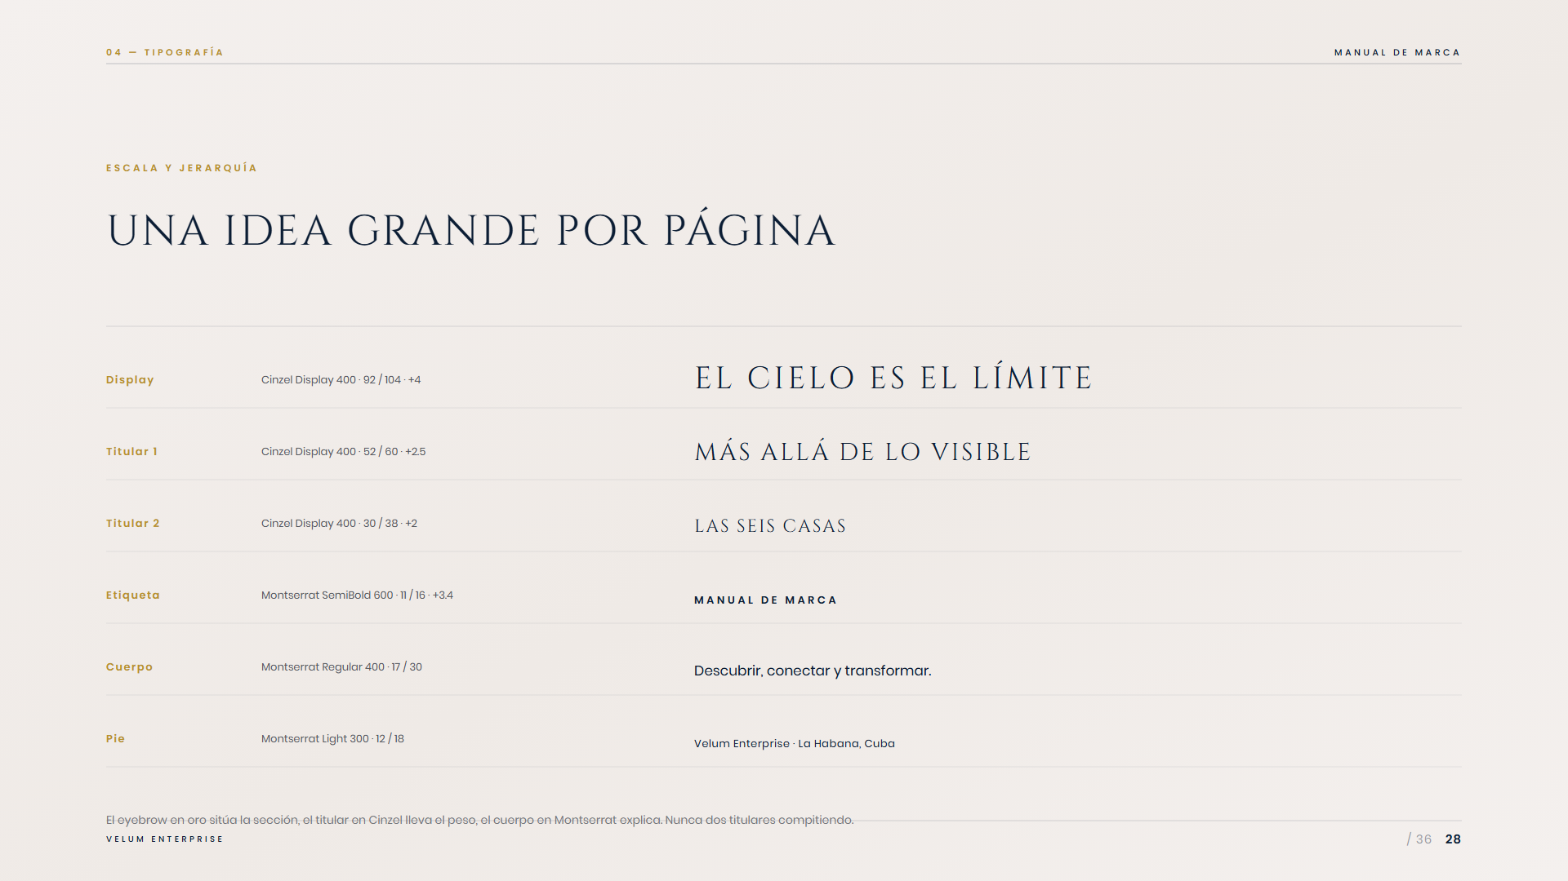
Notes:
28 — Escala y jerarquía

Slide 29

Notes:
29 — 05 · El velo

Slide 30
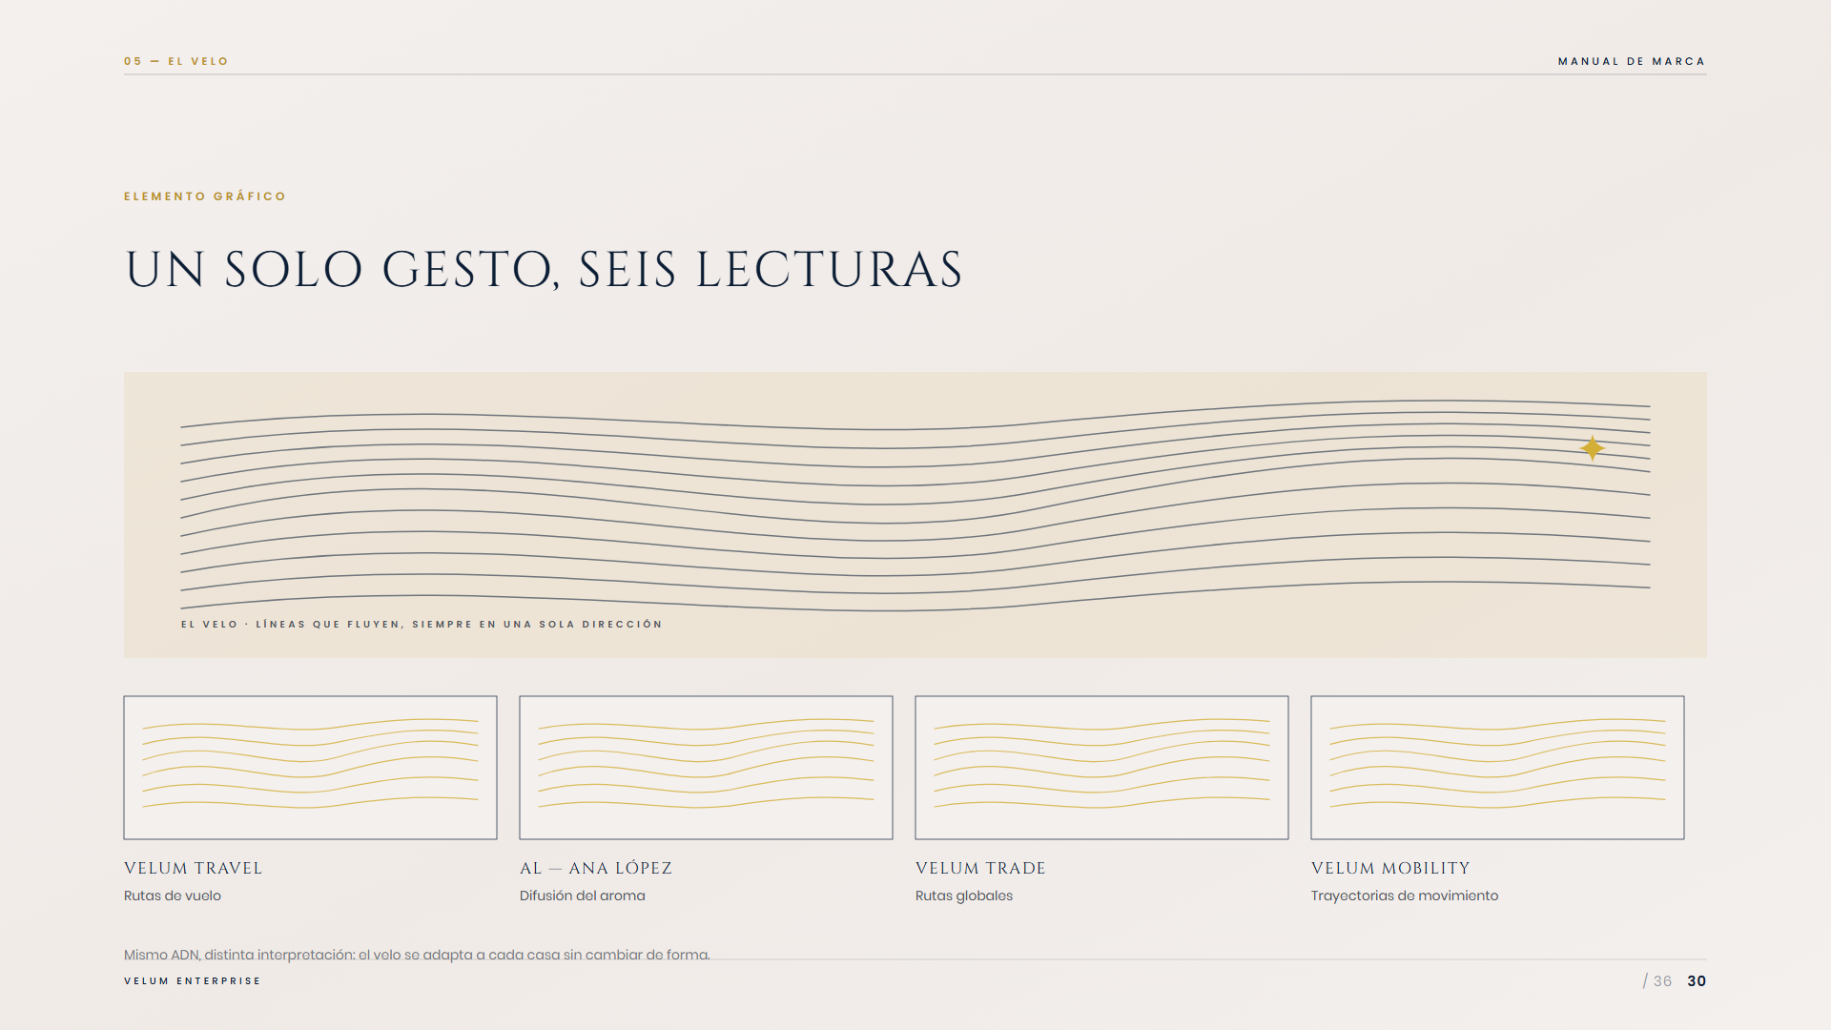
Notes:
30 — El velo

Slide 31
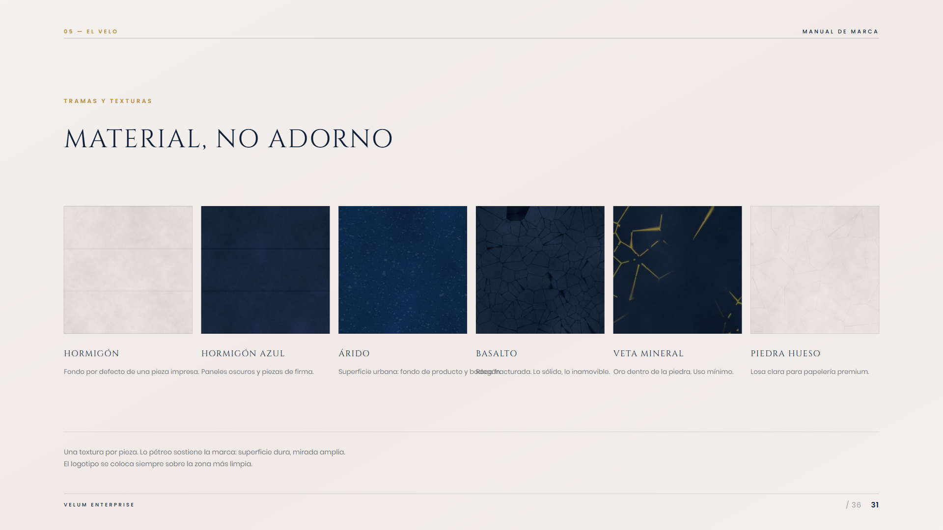
Notes:
31 — Tramas y texturas

Slide 32
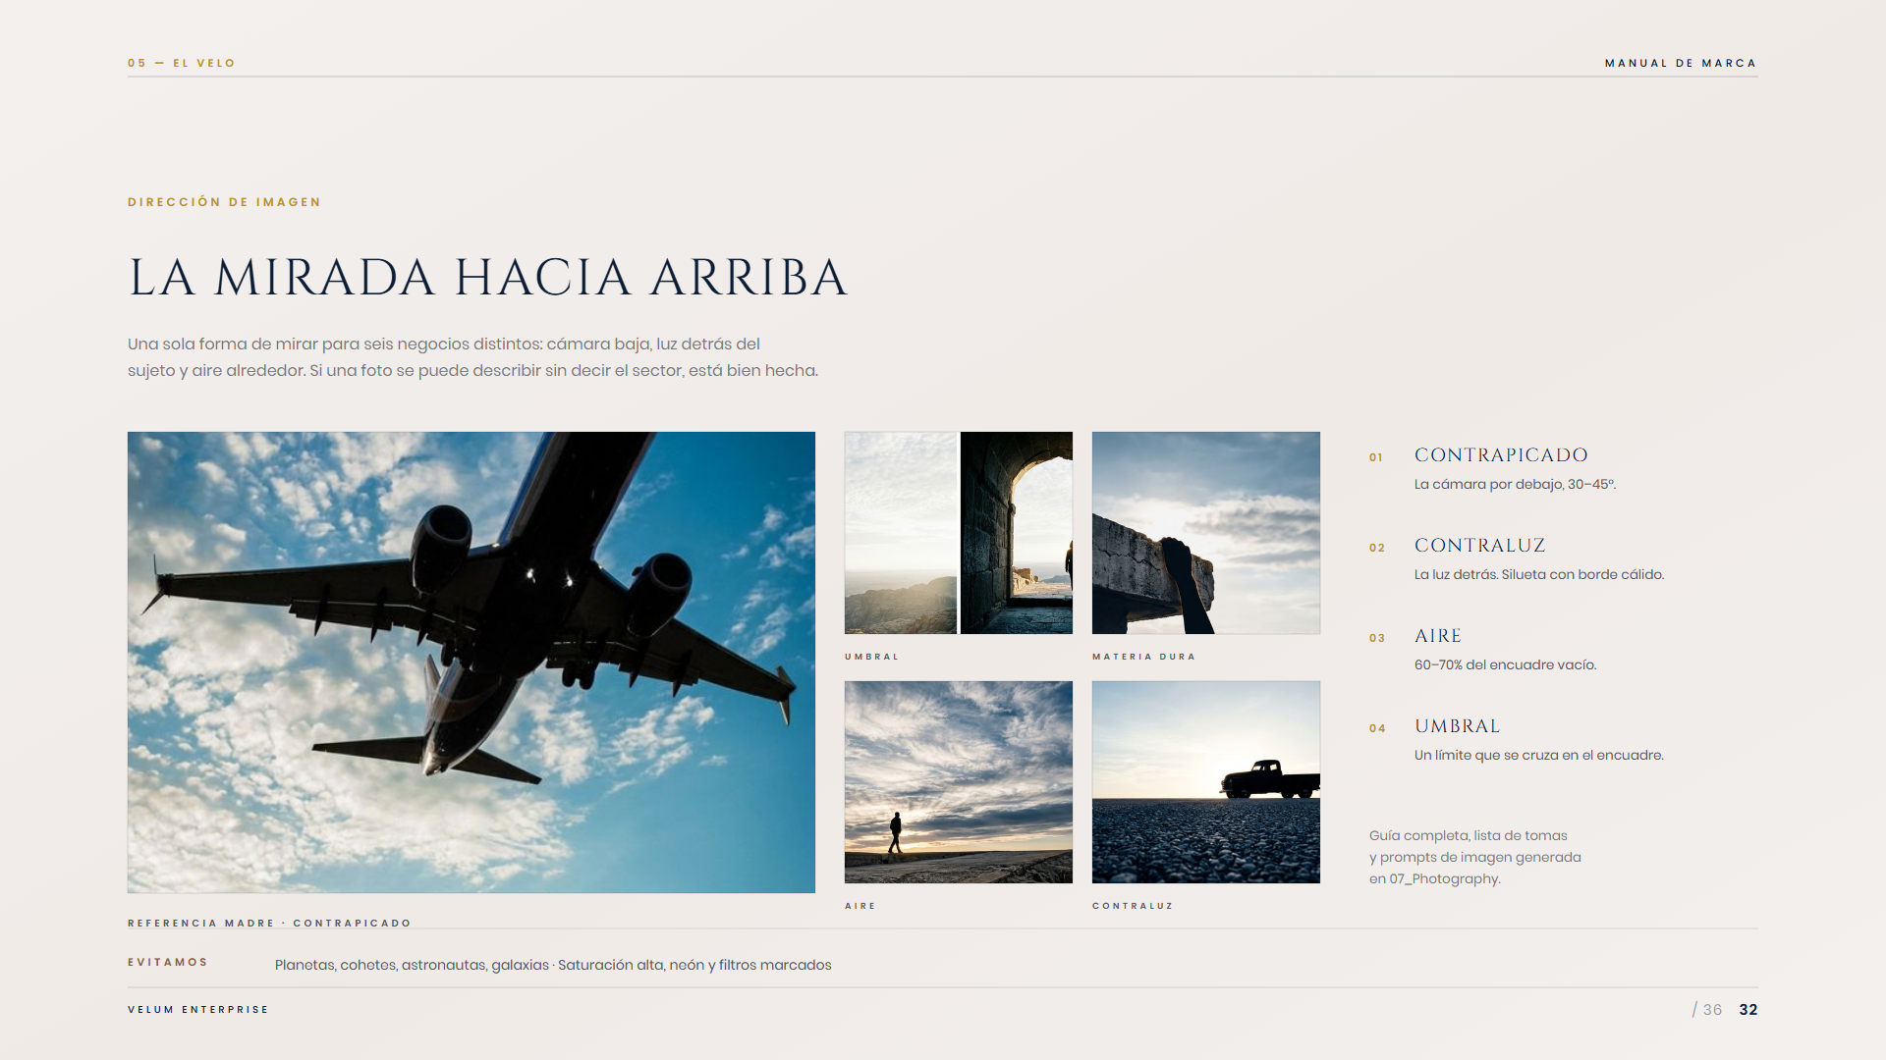
Notes:
32 — Dirección de imagen

Slide 33

Notes:
33 — 06 · Aplicaciones

Slide 34
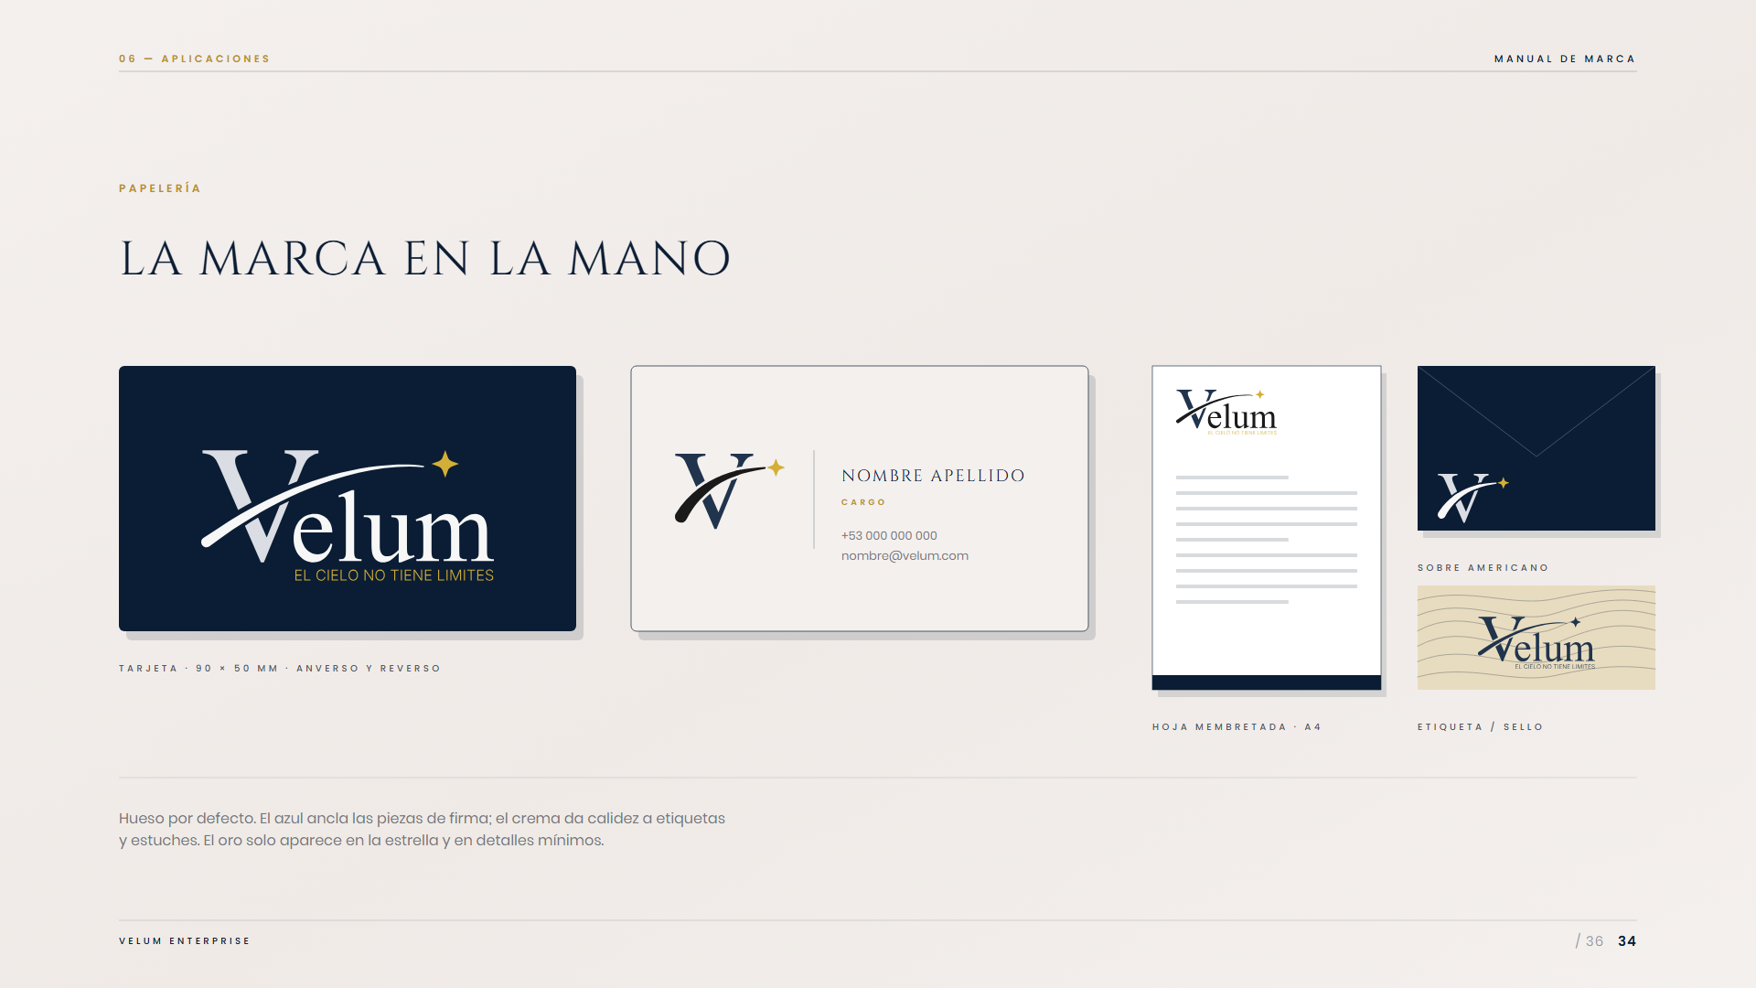
Notes:
34 — Papelería

Slide 35
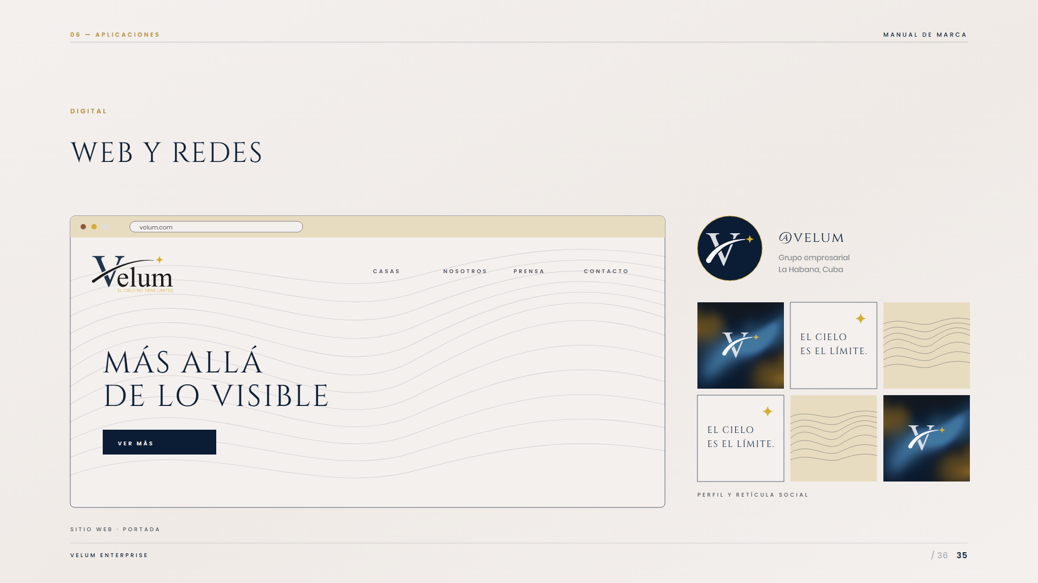
Notes:
35 — Digital

Slide 36

Notes:
36 — Cierre

